Slide 1
TRABAJO FIN DE MÁSTER · BIGSCHOOL
Sistema de Gestión de
Cartera Financiera con IA
Arquitectura técnica · hub de datos de mercado · panel de administración
Romer Cepeda
Python · FastAPI · PostgreSQL
TypeScript · Web Components
github.com/romercepeda/TFM_BigSchool
Notes:
Apertura. Presentarte, encuadrar el TFM: aplicacion web real de gestion de cartera personal con IA, no un prototipo de juguete. En 20-25 minutos: vision, arquitectura, el hub tecnico de datos (la pieza mas compleja), los motores de calculo, la IA, el panel de administracion (roles y proveedores) y el estado actual. Preguntas al final.

Slide 2
ÍNDICE
Qué vamos a ver
01
Visión y propuesta de valor
05
Análisis de informes con Inteligencia Artificial
02
Arquitectura general y stack tecnológico
06
Panel de Administración: roles, usuarios, proveedores
03
Hub técnico: cascada multi-proveedor de datos
07
Seguridad y metodología de desarrollo
04
Motores de cálculo: FX, KPIs, indicadores, alertas
08
Estado actual y próximos pasos
TFM BIGSCHOOL · GESTIÓN DE CARTERA FINANCIERA CON IA
01
Notes:
Recorrido rapido del indice. Marcar que los bloques 3 y 6 (hub tecnico y administracion) son el nucleo tecnico que pidio ver la audiencia con mas detalle.

Slide 3
01
Visión y propuesta de valor
Qué problema resuelve la aplicación y por qué importa
TFM BIGSCHOOL · GESTIÓN DE CARTERA FINANCIERA CON IA
01 · VISIÓN
02
Notes:
Slide de transicion. Pausa breve antes de entrar en el contenido de negocio.

Slide 4
01 · VISIÓN
¿Qué problema resuelve?
EL PROBLEMA
LA SOLUCIÓN
▪ Gestionar varias carteras (acciones, ETFs, fondos, Bitcoin) a mano es disperso y propenso a errores
▪ Sin seguimiento sistemático de indicadores técnicos y fundamentales
▪ Sin historial fiable de los precios objetivo de compra/venta definidos en el pasado
▪ Analizar informes financieros en PDF consume tiempo y no queda estructurado.
▪ Visualizar desde varios brokers la cartera con cada uno.
▪ Una única app web mobile-first centraliza carteras, activos e indicadores
▪ Cálculo automático del rendimiento en moneda base, aislando el efecto del tipo de cambio
▪ Niveles de precio con alertas automáticas e historial inmutable
▪ IA que extrae señales y métricas directamente de los informes en PDF
TFM BIGSCHOOL · GESTIÓN DE CARTERA FINANCIERA CON IA
01 · VISIÓN
03
Notes:
Contraste problema/solucion. Enfatizar: nace como TFM de uso personal, pero la arquitectura esta preparada desde el dia uno para crecer a multi-usuario -- no es una limitacion, es una decision de alcance: empezar simple, crecer en complejidad.

Slide 5
01 · VISIÓN
Por qué esta solución es diferente
◆
Todo en un solo lugar. Cartera, activos, indicadores, alertas e informes conectados entre sí.
◆
Resiliencia de datos. Cascada automática de proveedores de mercado, sin intervención manual ante fallos.
◆
IA aplicada, no decorativa. Extracción real de señales financieras desde PDF, con 3 proveedores intercambiables.
◆
Seguridad de nivel empresarial. Control de acceso basado en roles, granular, en cada operación del backend.
◆
Multiidioma desde el diseño. Español e inglés, sin texto embebido en el código.
◆
Cero deuda técnica de framework. Estándares web nativos: sin lock-in, sin reescrituras futuras forzadas.
TFM BIGSCHOOL · GESTIÓN DE CARTERA FINANCIERA CON IA
01 · VISIÓN
04
Notes:
Esta es la diapositiva 'gancho' -- el resumen vendible. Hablar mas despacio aqui. Cada punto se desarrolla en detalle mas adelante (el hub tecnico en el bloque 3, la IA en el 5, la administracion en el 6).

Slide 6
02
Arquitectura y stack tecnológico
Cómo está construida la aplicación de punta a punta
TFM BIGSCHOOL · GESTIÓN DE CARTERA FINANCIERA CON IA
02 · ARQUITECTURA
05
Notes:
Transicion al bloque tecnico. A partir de aqui la audiencia tecnica presta mas atencion.

Slide 7
02 · ARQUITECTURA
Vista general del sistema
FRONTEND
→
BACKEND API
→
POSTGRESQL 16
TypeScript · Vite
Web Components + signals
FastAPI · Pydantic v2
JWT + RBAC
SQLAlchemy + Alembic
↓
CELERY + REDIS
Trabajos asíncronos
Análisis IA en background
INTEGRACIONES EXTERNAS
DATOS DE MERCADO Y FX
PROVEEDORES DE IA
IDENTIDAD
Twelve Data · EODHD · Finnhub
Frankfurter (cascada, ver bloque 03)
Anthropic (Claude) · OpenAI
Gemini — intercambiables
OAuth Google / Microsoft
Email + contraseña · invitado
Orquestado con Docker Compose · despliegue objetivo: Azure
TFM BIGSCHOOL · GESTIÓN DE CARTERA FINANCIERA CON IA
02 · ARQUITECTURA
06
Notes:
Explicar el flujo de peticion: Frontend -> Backend -> PostgreSQL. El backend delega los trabajos pesados (analisis IA de PDFs) a Celery/Redis para no bloquear la respuesta HTTP. Tres familias de integraciones externas: datos de mercado (bloque 3), IA (bloque 5) e identidad (login social). Todo se levanta con 'docker compose up'.

Slide 8
02 · ARQUITECTURA
Stack tecnológico
CAPA
TECNOLOGÍA
Backend
Python 3.12 · FastAPI · SQLAlchemy · Alembic · Pydantic v2 · Authlib
Tareas asíncronas
Celery + Redis
Base de datos
PostgreSQL 16
Frontend
TypeScript · Web Components nativos · Vite · @preact/signals-core
Tests
pytest + pytest-cov (backend) · Vitest (frontend)
Contenerización
Docker + Docker Compose
Autenticación
JWT · OAuth Google/Microsoft · email+contraseña · invitado
Proveedores de IA
Anthropic (por defecto) · OpenAI · Gemini — configurable
Datos de mercado
Twelve Data · EODHD · Finnhub — cascada con fallback automático
Datos de FX
Frankfurter (Banco Central Europeo, sin clave)
TFM BIGSCHOOL · GESTIÓN DE CARTERA FINANCIERA CON IA
02 · ARQUITECTURA
07
Notes:
No hay dependencias exoticas: cada eleccion es deliberadamente 'aburrida y fiable' (FastAPI, PostgreSQL, Docker). El unico sitio donde se innova de verdad es el frontend (Web Components en vez de un framework) y el hub de datos, que se explican a continuacion.

Slide 9
03
Hub técnico — Motor de datos de mercado y FX
La pieza central de fiabilidad del sistema
TFM BIGSCHOOL · GESTIÓN DE CARTERA FINANCIERA CON IA
03 · HUB TÉCNICO
08
Notes:
Este es el bloque tecnico mas denso y el que mas diferencia al proyecto: como se obtienen precios y tipos de cambio de forma fiable usando solo APIs gratuitas.

Slide 10
03 · HUB TÉCNICO
El reto: datos de mercado fiables, gratis, con cobertura global
▪ Las APIs gratuitas de datos financieros imponen límites estrictos de llamadas por día/minuto
▪ La cobertura por mercado es desigual: no todas cubren bolsas europeas (BME, Xetra, Euronext, LSE) en su plan gratuito
▪ Un único proveedor activo es un punto único de fallo: rate limit, ticker no reconocido, caída del servicio
▪ Cambiar de proveedor a mano cada vez que uno falla no escala ni es sostenible en producción
CASO REAL DETECTADO EN PRODUCCIÓN
Finnhub rechaza tickers “pelados” en mercados no estadounidenses (incidente IDR). El sistema lo detectó, documentó y resolvió con la cascada de proveedores — sin intervención manual futura.
TFM BIGSCHOOL · GESTIÓN DE CARTERA FINANCIERA CON IA
03 · HUB TÉCNICO
09
Notes:
El incidente IDR es real (commit 961cafa): Finnhub devolvia error para un ticker indonesio sin el sufijo de mercado. En vez de parchear ese caso puntual, se diseño la cascada multi-proveedor como solucion estructural.

Slide 11
03 · HUB TÉCNICO
Cascada multi-proveedor
→
→
1º
Twelve Data
2º
EODHD
3º
Finnhub
800 llamadas/día
EE.UU. + Europa
Proveedor por defecto
20 llamadas/día
Europa (BME, Xetra, Euronext, LSE)
Fallback, histórico limitado a 1 año
60 llamadas/minuto
Solo EE.UU. en plan gratuito
Último recurso
MERCADO — solo se reintenta con el siguiente proveedor el subconjunto de activos NO resuelto por el anterior
FX
Frankfurter
Tipos de cambio del Banco Central Europeo · ilimitado, sin clave de API
▪ Sin memoria entre ejecuciones: cada trabajo diario reintenta desde el primer proveedor (decisión deliberada de simplicidad)
▪ Contrato único de adaptador (MarketDataProvider / FxDataProvider): añadir un proveedor nuevo no toca la lógica de negocio
TFM BIGSCHOOL · GESTIÓN DE CARTERA FINANCIERA CON IA
03 · HUB TÉCNICO
10
Notes:
Explicar el mecanismo ronda a ronda: se intenta el proveedor 1 para TODOS los activos; solo los que fallaron pasan al proveedor 2, y asi sucesivamente. EODHD tiene un limite de 20 llamadas/dia -- por eso solo sirve como red de seguridad, no como fuente principal. El orden es configurable por un administrador sin tocar codigo (se ve en el bloque 6).

Slide 12
03 · HUB TÉCNICO
Cuando todos los proveedores fallan: nunca en silencio
▪ CascadeFailureReport. registra qué activo falló, con qué proveedores se intentó y el motivo exacto (no encontrado, límite de llamadas, histórico insuficiente, error del proveedor)
▪ Notificación al usuario. “N de tus activos no se pudieron actualizar hoy — ver detalle”, con acceso solo a sus propios activos
▪ Vista de administrador. reporte cruzado de fallos de todos los usuarios, filtrable por fecha, proveedor y motivo
▪ Retención configurable. 30 días por defecto, con limpieza automática
Principio de diseño: fallo explícito en vez de aproximación silenciosa. El sistema nunca inventa un precio ni oculta que un dato no pudo actualizarse.
TFM BIGSCHOOL · GESTIÓN DE CARTERA FINANCIERA CON IA
03 · HUB TÉCNICO
11
Notes:
Este es un argumento de confianza: el sistema prefiere decir 'no se pudo actualizar' antes que mostrar un dato incorrecto o desactualizado sin avisar. Es clave para un producto financiero.

Slide 13
04
Motores de cálculo
FX, KPIs de cartera, indicadores y alertas
TFM BIGSCHOOL · GESTIÓN DE CARTERA FINANCIERA CON IA
04 · MOTORES DE CÁLCULO
12
Notes:
Bloque de motores de dominio: como se calcula rendimiento, indicadores y alertas.

Slide 14
04 · MOTORES DE CÁLCULO
Motor de cálculo FX y KPIs de cartera
▪ Cada compra se registra como un lote independiente, con su propio tipo de cambio en la fecha de compra
▪ Se calculan por separado: rendimiento del activo (su moneda), rendimiento en moneda base y el efecto aislado del tipo de cambio
▪ Función pura, determinista, con 98% de cobertura en tests unitarios
KPIS DE CARTERA (moneda base)
TWR · CAGR · Drawdown máximo · Volatilidad · Sharpe
Responde a una pregunta clave para el inversor: “¿gano dinero porque el activo sube, o porque se mueve el tipo de cambio?”
TFM BIGSCHOOL · GESTIÓN DE CARTERA FINANCIERA CON IA
04 · MOTORES DE CÁLCULO
13
Notes:
Formulas clave: rendimiento del activo = (precio_actual - precio_compra)/precio_compra; rendimiento en moneda base incluye el tipo de cambio; el efecto FX es la diferencia entre ambos. Aislar el efecto FX es lo que separa una herramienta seria de una hoja de calculo.

Slide 15
04 · MOTORES DE CÁLCULO
Indicadores técnicos y fundamentales — 100% configurables
El catálogo vive en un archivo de configuración (YAML), no en código: añadir un indicador nuevo no requiere desplegar.
TÉCNICOS — actualización diaria
FUNDAMENTALES — trimestrales, vía informes
▪ MA200 — tendencia de largo plazo
▪ Cruce MA50/MA200 — Golden / Death Cross
▪ RSI (14) — momentum del precio
▪ MACD — confirmación de impulso
▪ RVOL — volumen relativo
▪ PER — años de beneficio para recuperar el precio
▪ ROE — rentabilidad sobre el patrimonio
▪ Deuda / EBITDA — nivel de endeudamiento
▪ Crecimiento de ingresos (YoY)
▪ Sentimiento de informes/analistas (IA)
Semáforo accesible: color + glifo ( ▲ positivo · ● neutro · ▼ atención ) — no depende solo del color
TFM BIGSCHOOL · GESTIÓN DE CARTERA FINANCIERA CON IA
04 · MOTORES DE CÁLCULO
14
Notes:
El catalogo data-driven es el mismo patron que roles y permisos: configuracion como fuente de verdad, no codigo. Los glifos triangulares resuelven accesibilidad para usuarios con daltonismo -- coincide con el tema visual Terminal Premium.

Slide 16
04 · MOTORES DE CÁLCULO
Niveles de precio y motor de alertas
▪ El usuario define un precio objetivo de compra y/o venta por cada activo
▪ El motor evalúa automáticamente los cruces cada vez que se actualiza el precio
▪ Historial inmutable: cada nivel definido queda guardado en el tiempo — nunca se sobrescribe
▪ Panel de alertas consolidado con todos los activos de la cartera que han tocado un nivel
TFM BIGSCHOOL · GESTIÓN DE CARTERA FINANCIERA CON IA
04 · MOTORES DE CÁLCULO
15
Notes:
Enfatizar el historial inmutable: si el usuario cambia de opinion sobre un precio objetivo, la version anterior no se pierde -- queda como registro auditable.

Slide 17
05
Análisis de informes con Inteligencia Artificial
De un PDF a señales financieras estructuradas
TFM BIGSCHOOL · GESTIÓN DE CARTERA FINANCIERA CON IA
05 · ANÁLISIS CON IA
16
Notes:
Bloque de IA aplicada -- diferenciador fuerte frente a apps de seguimiento de cartera tradicionales.

Slide 18
05 · ANÁLISIS CON IA
De un PDF a señales financieras estructuradas
▪ El usuario sube un informe financiero en PDF y la IA extrae métricas y señales automáticamente
▪ 3 proveedores intercambiables: Anthropic (Claude, por defecto), OpenAI y Gemini — configurables sin tocar código
▪ Procesamiento asíncrono (Celery + Redis) con reintentos automáticos: 3 intentos (60s / 300s / 900s)
▪ El resultado alimenta directamente el catálogo de indicadores fundamentales
DISEÑO A PRUEBA DE FUTURO
La interfaz común AIProvider desacopla la lógica de negocio del proveedor concreto de IA. Cambiar de modelo o añadir uno nuevo (o uno futuro) es una pieza de configuración, no una reescritura.
TFM BIGSCHOOL · GESTIÓN DE CARTERA FINANCIERA CON IA
05 · ANÁLISIS CON IA
17
Notes:
Mencionar que el frontend muestra estados honestos del trabajo (pendiente, en proceso, exito, fallo) en vez de un spinner indefinido -- construye confianza. El patron adaptador (AIProvider ABC) es el mismo principio que el hub de datos de mercado.

Slide 19
06
Panel de Administración
Roles, usuarios y control del hub de datos — sin tocar código
TFM BIGSCHOOL · GESTIÓN DE CARTERA FINANCIERA CON IA
06 · ADMINISTRACIÓN
18
Notes:
Segundo bloque nuclear pedido: la parte administrativa. Cubre RBAC, gestion de usuarios y la configuracion en vivo de la cascada de proveedores del bloque 3.

Slide 20
06 · ADMINISTRACIÓN
Roles y permisos: control de acceso granular
→
→
①
Permiso
②
Rol
③
Usuario
Átomo de autorización
~30 códigos: portfolio.create,
user.list, role.assign…
Paquete de permisos
Administrador · Inversor
Uno o varios roles
Permisos efectivos = unión
ADMINISTRADOR
INVERSOR (rol por defecto)
Acceso total: gestión de usuarios, roles,
configuración global y proveedores de datos
Gestiona sus propias carteras, activos,
niveles de precio y análisis — nunca datos ajenos
▪ Cobertura uniforme: cada endpoint del backend exige exactamente un permiso — cero operaciones desprotegidas
▪ Catálogo versionado (roles_catalog.yaml): añadir un rol o permiso es un cambio de datos, no de código
TFM BIGSCHOOL · GESTIÓN DE CARTERA FINANCIERA CON IA
06 · ADMINISTRACIÓN
19
Notes:
Modelo de 3 capas deliberado: permisos finos y legibles en el codigo (require_permission('portfolio.delete_permanent')), roles como unidad operativa que se asigna a personas. El arranque del sistema valida que todo permiso referenciado en el codigo exista en el catalogo -- evita el bug clasico de 'endpoint siempre devuelve 403'.

Slide 21
06 · ADMINISTRACIÓN
Gestión de usuarios y accesos
▪ Listado paginado de usuarios: email, método de acceso, roles asignados, estado
▪ Asignar o revocar roles con protección incorporada: el sistema nunca se queda sin administrador
▪ Un administrador puede resetear la contraseña de otro usuario (contraseña temporal, cambio obligatorio en el siguiente login)
▪ Arranque inicial: se crea automáticamente un administrador con contraseña aleatoria segura, mostrada una única vez en el log
Garantía “siempre un administrador”: revocar el último rol de administrador se rechaza explícitamente (HTTP 409) — el sistema nunca queda sin autoridad de gestión.
TFM BIGSCHOOL · GESTIÓN DE CARTERA FINANCIERA CON IA
06 · ADMINISTRACIÓN
20
Notes:
Defensa en profundidad: la interfaz oculta botones que el usuario no puede usar, pero el backend rechaza (403) la operacion igual si se intenta por API directa. La garantia de 'siempre un admin' se verifica tambien en cada arranque del sistema, no solo al revocar.

Slide 22
06 · ADMINISTRACIÓN
Control del hub de datos desde Configuración
▪ Sección “Data providers” en Configuración, visible únicamente para administradores
▪ Reordenar o quitar proveedores de la cascada de mercado y FX por arrastre (drag-and-drop)
▪ Claves de API gestionadas por variables de entorno, siempre mostradas enmascaradas en la interfaz
▪ Acceso directo al histórico de fallos de cascada de los últimos 30 días, filtrable por fecha, proveedor y motivo
TFM BIGSCHOOL · GESTIÓN DE CARTERA FINANCIERA CON IA
06 · ADMINISTRACIÓN
21
Notes:
Este slide cierra el circulo con el bloque 3 (hub tecnico): el administrador controla en caliente el orden de la cascada sin tocar codigo ni redeploy. Las claves de API nunca son editables desde la interfaz -- se gestionan por variables de entorno, decision deliberada para no montar infraestructura de secretos cifrados en v1.

Slide 23
07
Seguridad y metodología
Cómo se protege el sistema y cómo se construyó
TFM BIGSCHOOL · GESTIÓN DE CARTERA FINANCIERA CON IA
07 · SEGURIDAD
22
Notes:
Bloque de cierre tecnico: seguridad transversal, decision de frontend sin framework, y la disciplina de documentar decisiones que sostiene todo el proyecto.

Slide 24
07 · SEGURIDAD Y METODOLOGÍA
Seguridad por diseño
▪ Autenticación JWT en cookie httpOnly + token de refresco — no accesible desde JavaScript
▪ Defensa en profundidad: la interfaz oculta lo que el usuario no puede usar; el backend siempre rechaza (403) igualmente
▪ Aislamiento de datos: cada usuario solo ve y opera sobre sus propios datos, verificado en cada consulta al backend
▪ Contraseñas con hashing bcrypt; validaciones alineadas con buenas prácticas OWASP
TFM BIGSCHOOL · GESTIÓN DE CARTERA FINANCIERA CON IA
07 · SEGURIDAD Y METODOLOGÍA
23
Notes:
Frontend-only enforcement se puede saltar con una llamada directa a la API; backend-only enforcement deja botones fantasma que confunden al usuario. La combinacion (ocultar + rechazar) es el estandar para cualquier aplicacion seria.

Slide 25
07 · SEGURIDAD Y METODOLOGÍA
Frontend: cero deuda técnica de framework
▪ Web Components nativos (estándar W3C) — sin React, Vue ni Angular
▪ Reactividad con @preact/signals-core (~2 KB) — una sola dependencia en tiempo de ejecución
▪ TypeScript estricto + Vite, tema visual “Terminal Premium” — esta misma presentación se inspira en él
▪ Mobile-first: diseñado primero para 360 px de ancho, escalado hacia tablet y escritorio
Resultado: cualquier desarrollador entiende el frontend completo en días, no semanas — y no hay riesgo de romperse en la próxima versión mayor de un framework.
TFM BIGSCHOOL · GESTIÓN DE CARTERA FINANCIERA CON IA
07 · SEGURIDAD Y METODOLOGÍA
24
Notes:
Mencionar que los signals son el mismo primitivo de reactividad que React 19 (use), Vue (ref) o Svelte 5 ($state) adoptaron -- se apuesta por el estandar, no por una moda de framework concreta.

Slide 26
07 · SEGURIDAD Y METODOLOGÍA
Documentación y trazabilidad
▪ Cada decisión de arquitectura se documenta y se aprueba antes de implementarse
▪ Ninguna funcionalidad se construye por improvisación: primero se diseña, después se codifica
▪ Trazabilidad completa: decisión de diseño → commit → test
TFM BIGSCHOOL · GESTIÓN DE CARTERA FINANCIERA CON IA
07 · SEGURIDAD Y METODOLOGÍA
25
Notes:
Punto fuerte para el tribunal academico: cada decision de arquitectura (por que Web Components, por que cascada sin memoria, por que RBAC uniforme) esta documentada y razonada por escrito, no solo en la cabeza del autor.

Slide 27
08
Estado actual y próximos pasos
Qué está construido hoy y hacia dónde va el proyecto
TFM BIGSCHOOL · GESTIÓN DE CARTERA FINANCIERA CON IA
08 · ESTADO ACTUAL
26
Notes:
Cierre del recorrido tecnico con la prueba de alcance: que se entrego realmente.

Slide 28
08 · ESTADO ACTUAL
Funcionalidades implementadas
01
Autenticación
✓
02
Carteras
✓
03
Activos, lotes y ventas
✓
04
Motor de cálculo FX
✓
05
Catálogo de indicadores
✓
06
Niveles y alertas
✓
07
Análisis de informes con IA
✓
08
Internacionalización
✓
09
Integración de datos de mercado/FX
✓
10
Arquitectura frontend
✓
11
Roles y permisos
✓
12
Cascada multi-proveedor
✓
+ múltiples mejoras incrementales: roles y permisos, cascada multi-proveedor, edición de análisis, rediseño Terminal Premium, dashboard con KPIs
TFM BIGSCHOOL · GESTIÓN DE CARTERA FINANCIERA CON IA
08 · ESTADO ACTUAL
27
Notes:
12 modulos funcionales completos, mas varias mejoras incrementales. Cada fila de esta tabla tiene commits, tests y documentacion verificables en el repositorio -- no es una lista de intenciones.

Slide 29
08 · ESTADO ACTUAL
Despliegue en Azure
RG
Resource Group en Azure (cuenta Eural)
✓
ENV
Container Apps Environment (North Europe)
✓
API
Backend FastAPI + Uvicorn
✓
CEL
Worker Celery (script dedicado)
✓
WEB
Frontend Nginx (build estático)
✓
PG
PostgreSQL 16 Flexible Server
✓
REDIS
Redis gestionado (Upstash, free tier)
✓
GHCR
Imágenes Docker públicas
✓
TLS
HTTPS en todos los servicios
✓
CSRF
Token CSRF en body de login (dominios cruzados)
✓
MAN
Despliegue manual, sin CI/CD
✓
Bug real resuelto en producción: la cookie CSRF era invisible entre frontend y backend por estar en subdominios distintos.
TFM BIGSCHOOL · GESTIÓN DE CARTERA FINANCIERA CON IA
08 · ESTADO ACTUAL
28

Slide 30
08 · ESTADO ACTUAL
Próximos pasos
▪ Vista consolidada multi-cartera y multi-moneda
▪ Notificaciones push (PWA)
▪ Fuentes adicionales de análisis con IA (noticias, feeds automáticos)
▪ Roles y permisos adicionales según necesidades reales de uso
▪ Generación automática de tipos frontend/backend desde OpenAPI
TFM BIGSCHOOL · GESTIÓN DE CARTERA FINANCIERA CON IA
08 · ESTADO ACTUAL
29
Notes:
Roadmap breve y realista, sin sobreprometer. Todo lo listado aqui es una extension aditiva que no rompe la arquitectura actual.

Slide 31
CIERRE
En resumen
▪ Todo en un solo lugar. cartera, indicadores, alertas e informes conectados
▪ Resiliencia de datos. un hub técnico con cascada de proveedores que nunca falla en silencio
▪ IA aplicada de verdad. extracción real de señales financieras, con proveedores intercambiables
▪ Administración robusta. roles y permisos granulares, control total del hub sin tocar código
▪ Arquitectura sin deuda técnica. estándares web, stack aburrido y fiable, todo documentado y trazable
TFM BIGSCHOOL · GESTIÓN DE CARTERA FINANCIERA CON IA
CIERRE
30
Notes:
Resumen final antes de preguntas. Volver al hilo de la diapositiva 5 (propuesta de valor) para cerrar el circulo narrativo.

Slide 32
09
Recorrido funcional de la aplicación
Demo real sobre el entorno desplegado en Azure — modo invitado y modo administrador
TFM BIGSCHOOL · GESTIÓN DE CARTERA FINANCIERA CON IA
09 · RECORRIDO — INVITADO
32

Slide 33
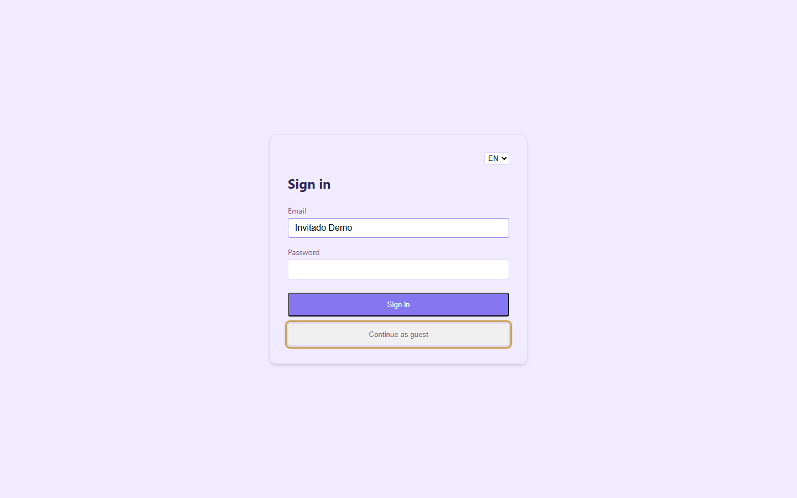
09 · RECORRIDO — INVITADO
Acceso sin fricción: modo invitado
▪ Sin registro. cualquier visitante entra con “Continue as guest”, sin crear cuenta.
▪ Usuario real del sistema. un guest recibe el rol Investor por defecto, con datos propios y aislados.
▪ Uso previsto. demos, evaluación académica u onboarding sin fricción antes de registrarse.
TFM BIGSCHOOL · GESTIÓN DE CARTERA FINANCIERA CON IA
09 · RECORRIDO — INVITADO
33
Notes:
Captura tomada en vivo contra https://portfolio-ia-frontend...azurecontainerapps.io. El campo Email se reutiliza como nombre visible del invitado.

Slide 34
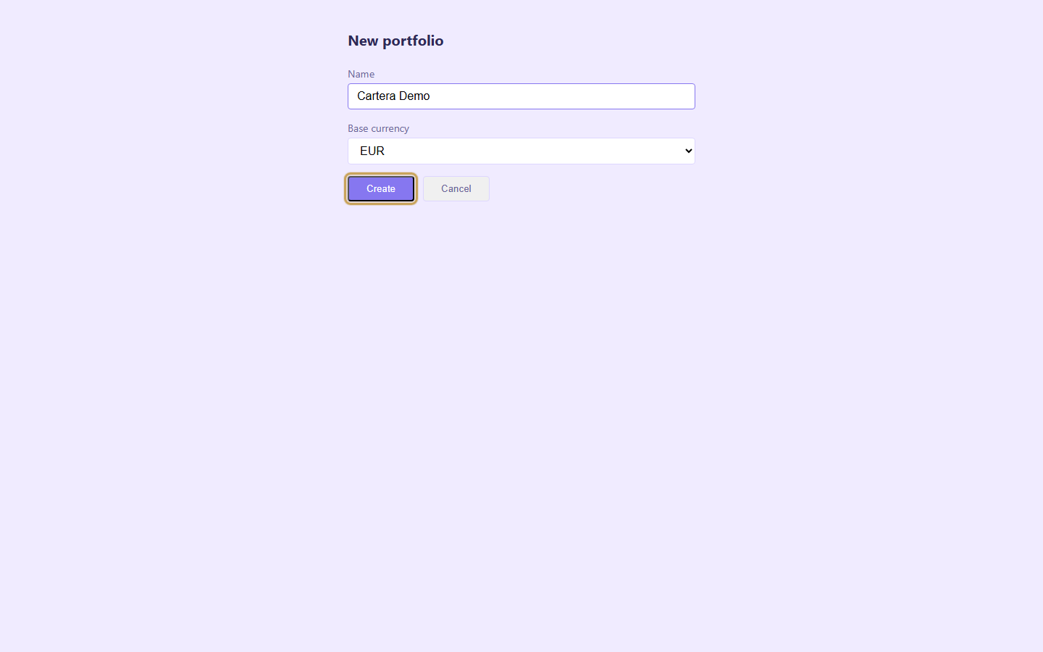
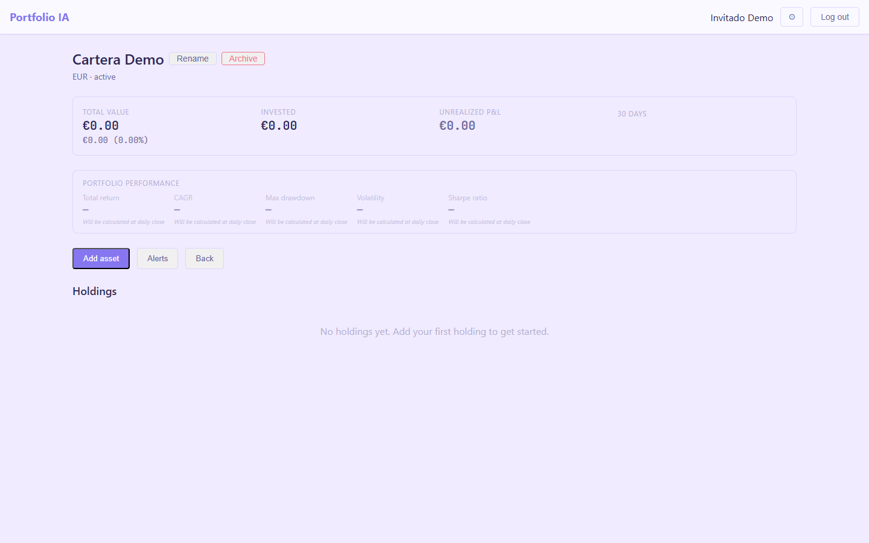
09 · RECORRIDO — INVITADO
Primera cartera en segundos
Crear cartera — nombre y moneda base
Dashboard vacío con KPIs a la espera del primer activo
▪ Ruteo post-login inteligente. 0 carteras → formulario de creación directo, sin pasos de más.
▪ Moneda base por cartera. aquí EUR; cada cartera puede tener la suya propia.
▪ Estado honesto. la franja de KPIs (TWR, CAGR, Drawdown, Volatilidad, Sharpe) muestra “se calculará al cierre” en vez de datos falsos.
TFM BIGSCHOOL · GESTIÓN DE CARTERA FINANCIERA CON IA
09 · RECORRIDO — INVITADO
34

Slide 35
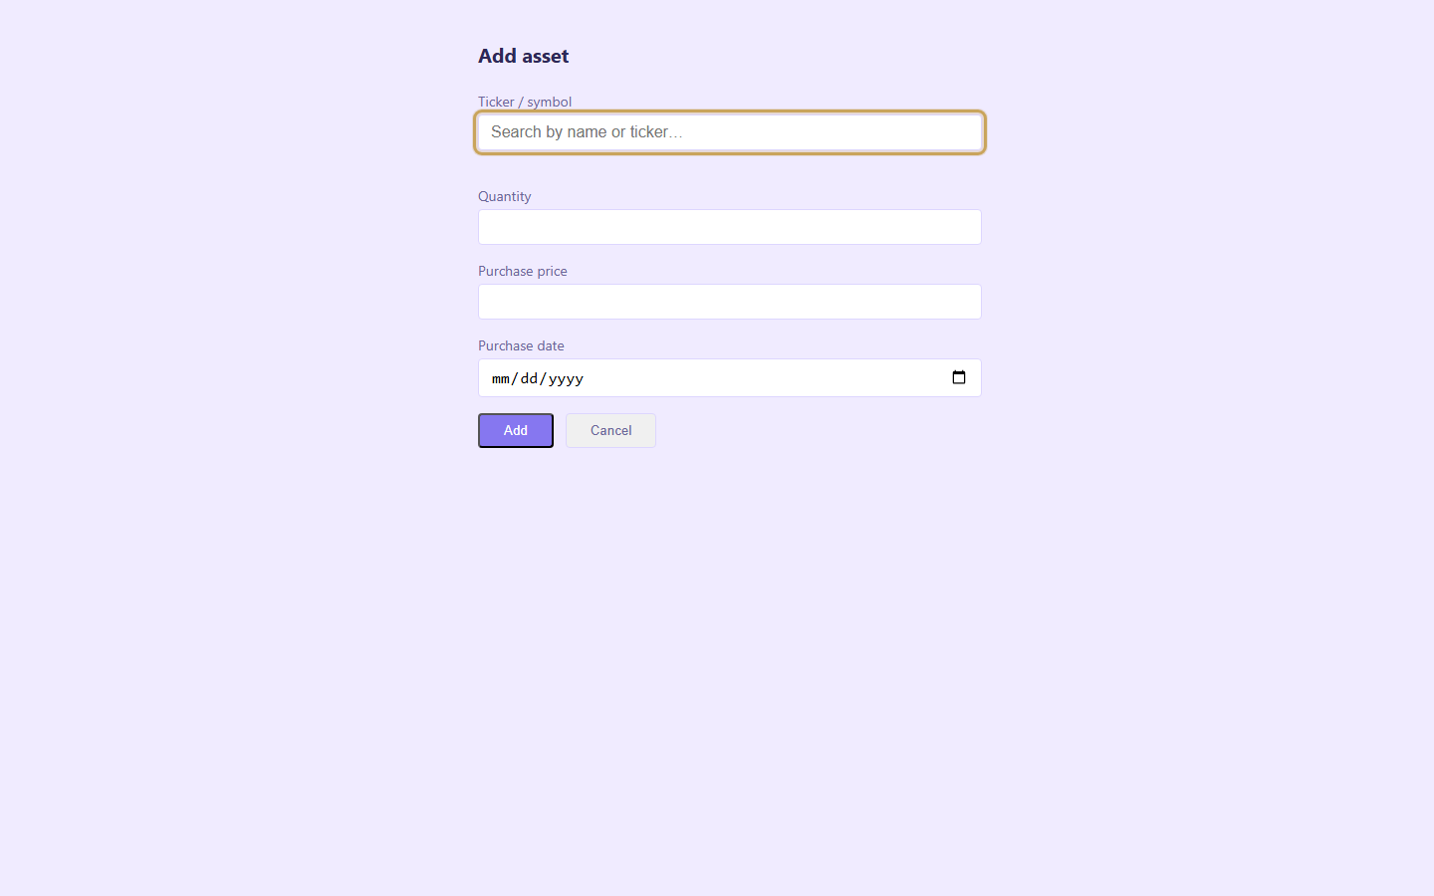
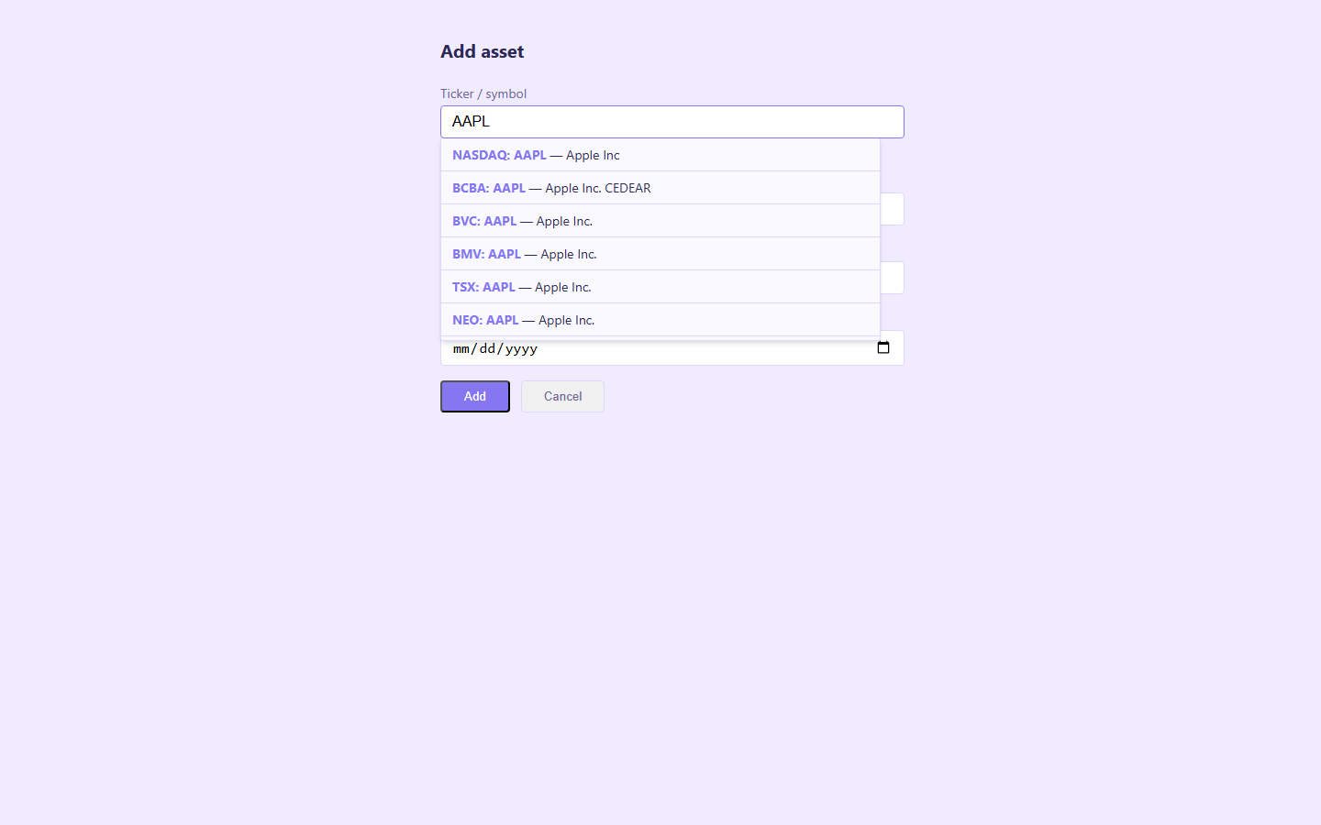
09 · RECORRIDO — INVITADO
Añadir un activo con datos de mercado reales
Formulario de alta con buscador de ticker
Autocompletado en vivo contra la cascada de proveedores
▪ Búsqueda en vivo. el campo de ticker llama al primer proveedor de la cascada (Twelve Data) en tiempo real.
▪ Alta + primer lote en un solo paso. se registra el activo y su primera compra juntos.
▪ Esta captura corresponde al entorno de Azure en producción — no es un mock ni datos de prueba.
TFM BIGSCHOOL · GESTIÓN DE CARTERA FINANCIERA CON IA
09 · RECORRIDO — INVITADO
35

Slide 36
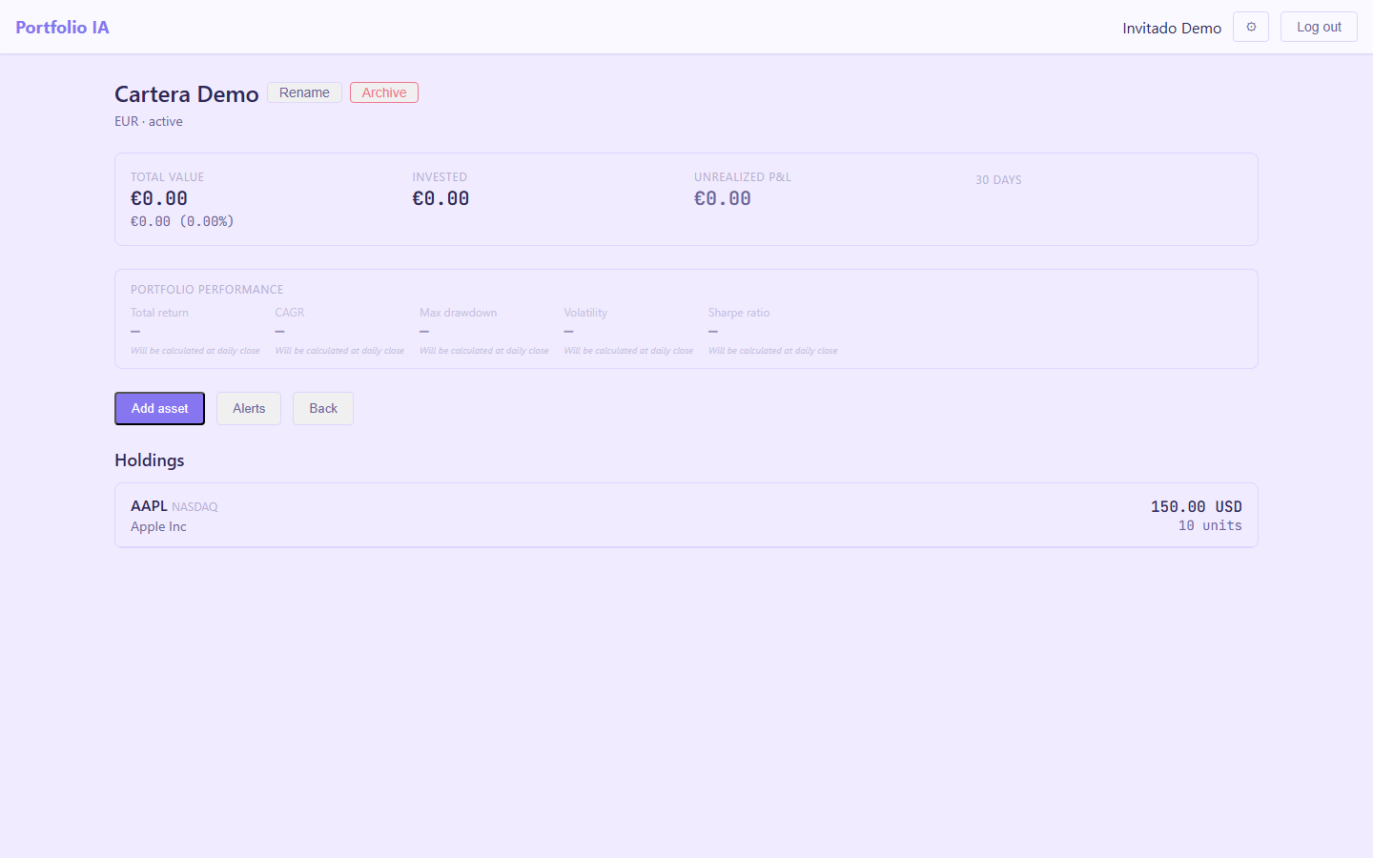
09 · RECORRIDO — INVITADO
Activo dado de alta: AAPL con precio de mercado real
▪ Apple Inc. (NASDAQ) añadido con 10 unidades a 150 USD/unidad
▪ El valor de mercado y el P&L se recalculan con el precio vivo obtenido de la cascada
▪ Holdings listados en formato monoespaciado — herencia visual del tema Terminal
TFM BIGSCHOOL · GESTIÓN DE CARTERA FINANCIERA CON IA
09 · RECORRIDO — INVITADO
36

Slide 37
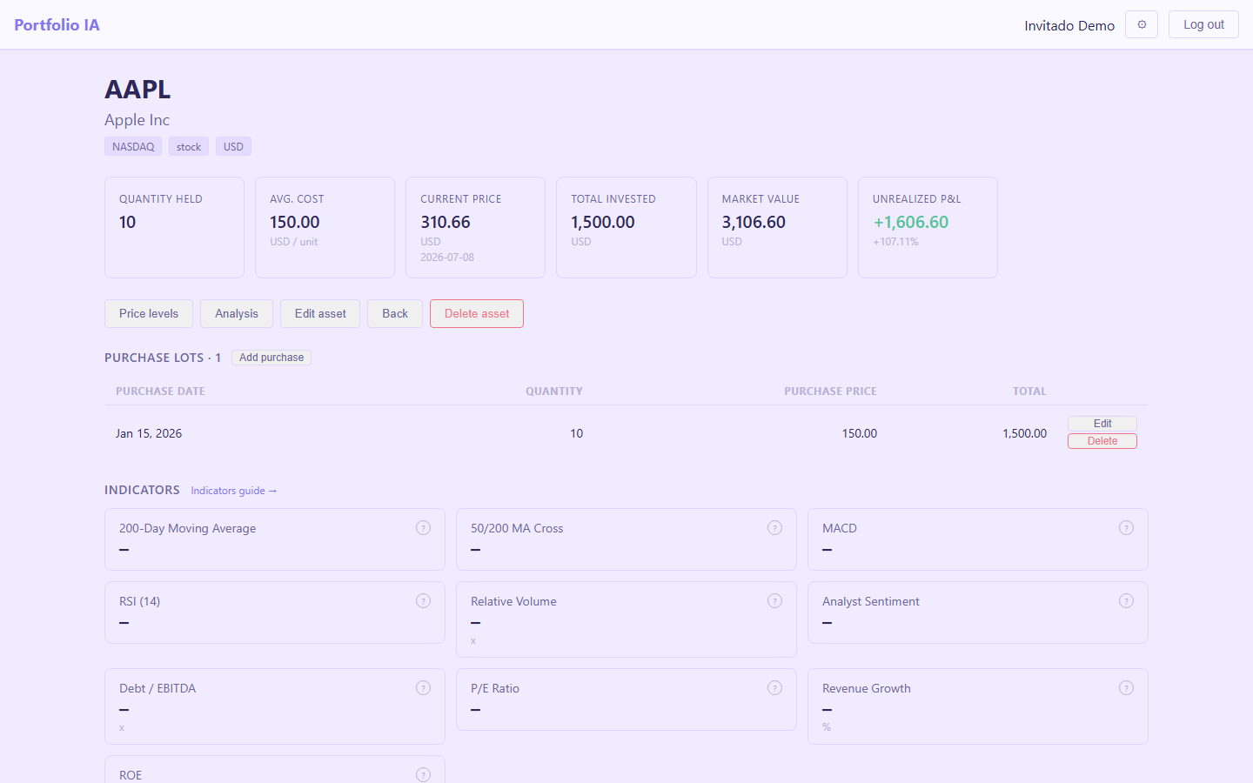
09 · RECORRIDO — INVITADO
Ficha del activo: indicadores técnicos y fundamentales
▪ Precio real en vivo. 310,66 USD → +107,11% de plusvalía no realizada sobre el coste.
▪ Catálogo completo. 9 indicadores (MA200, Cruce MA50/200, MACD, RSI14, RVOL, PER, ROE, Deuda/EBITDA, Crecimiento).
▪ Estado honesto. marcados con “—” hasta el próximo cierre diario, nunca un valor inventado.
▪ Acceso directo a lotes, niveles de precio y análisis IA desde la misma pantalla
TFM BIGSCHOOL · GESTIÓN DE CARTERA FINANCIERA CON IA
09 · RECORRIDO — INVITADO
37
Notes:
Esta es probablemente la captura mas potente del recorrido invitado: numeros reales, no simulados, obtenidos de la cascada del bloque 03.

Slide 38
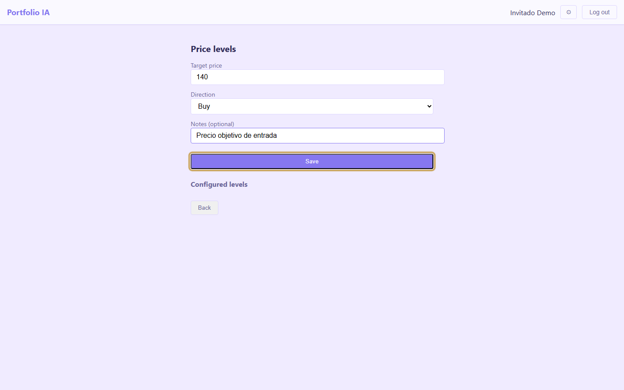
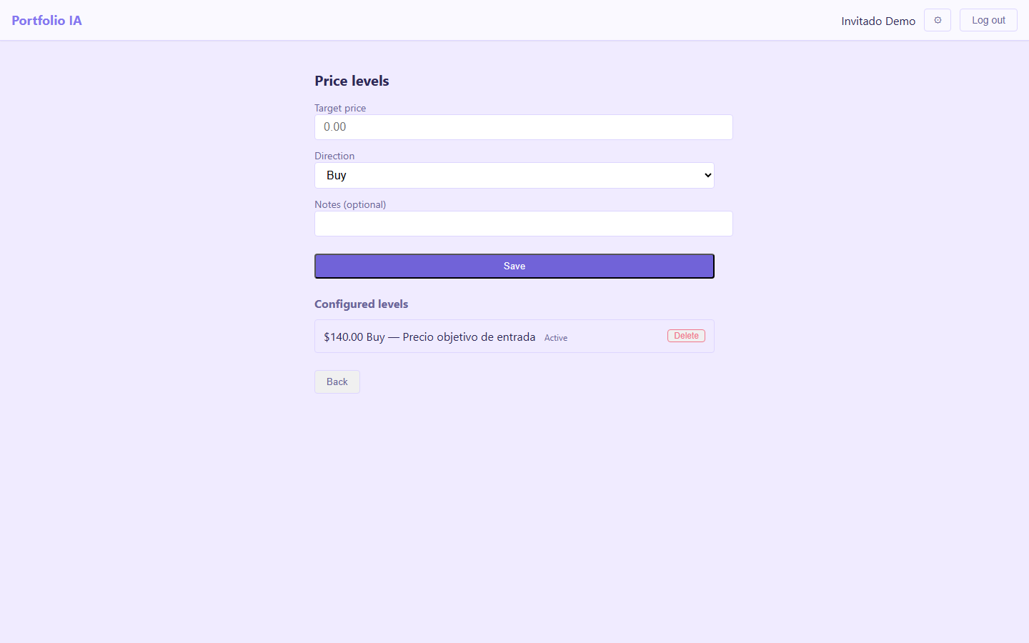
09 · RECORRIDO — INVITADO
Definir un nivel de precio objetivo
Formulario: precio objetivo, dirección, notas
Nivel guardado — estado Active
▪ Nivel de compra en 140 USD con nota libre del usuario.
▪ Historial inmutable. Cada nivel definido queda registrado; no se sobrescribe.
▪ El motor de alertas evaluará el cruce automáticamente en cada actualización de precio
TFM BIGSCHOOL · GESTIÓN DE CARTERA FINANCIERA CON IA
09 · RECORRIDO — INVITADO
38

Slide 39
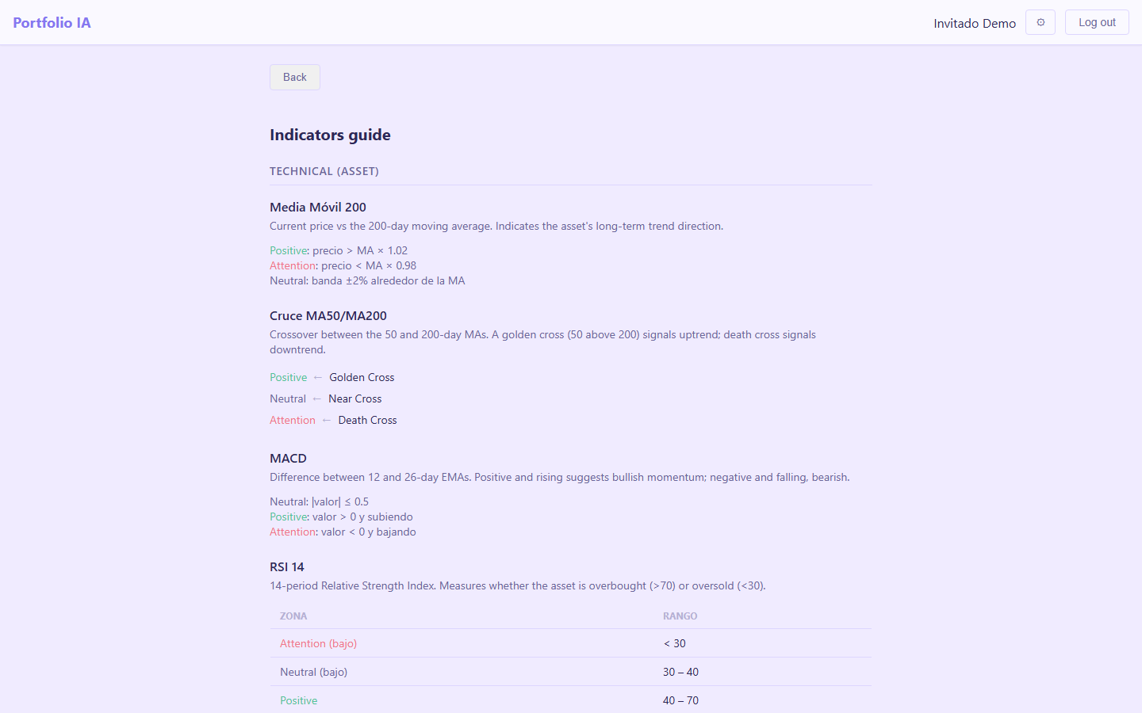
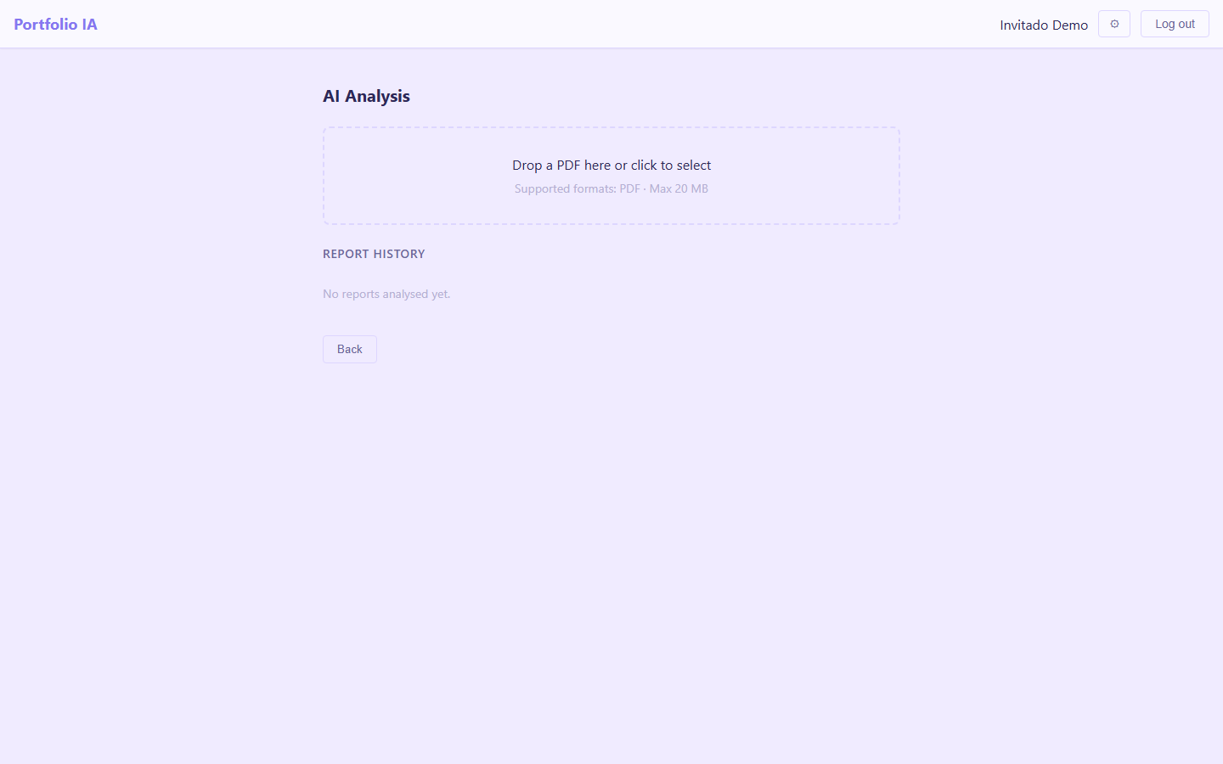
09 · RECORRIDO — INVITADO
Guía de indicadores y análisis con IA
Catálogo de indicadores con rangos y semáforo
Zona de subida de informes en PDF
▪ Guía 100% data-driven. fórmulas y rangos verde/amarillo/rojo por indicador, cero texto embebido en código.
▪ Análisis IA. acepta PDF de hasta 20 MB; arranca vacío hasta la primera subida.
▪ Ambas pantallas comparten el mismo header y navegación consistente
TFM BIGSCHOOL · GESTIÓN DE CARTERA FINANCIERA CON IA
09 · RECORRIDO — INVITADO
39

Slide 40
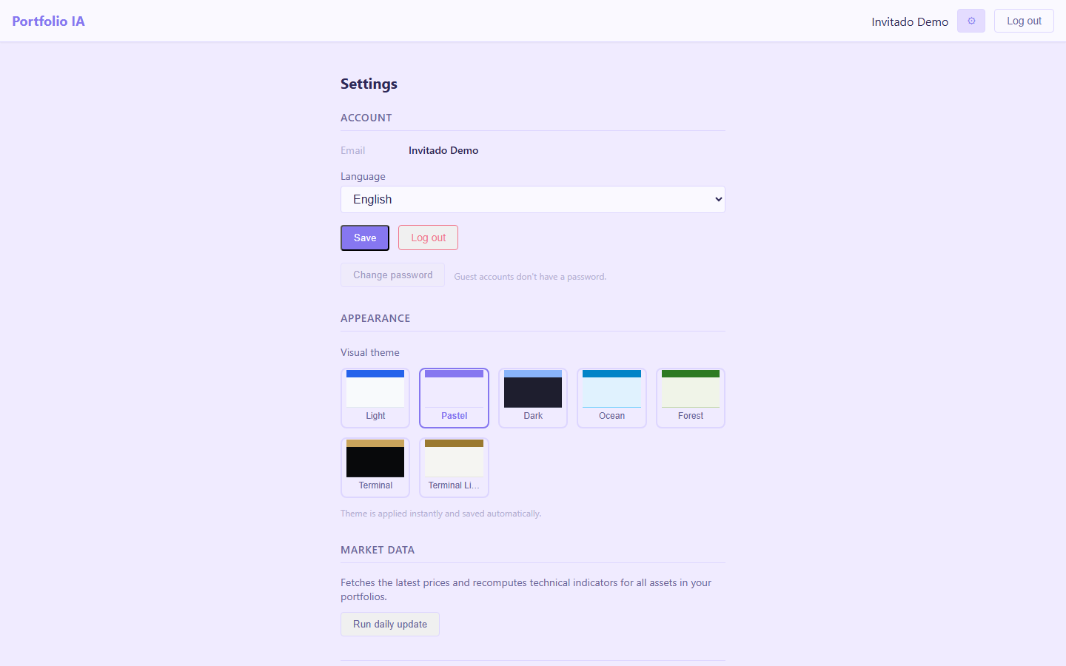
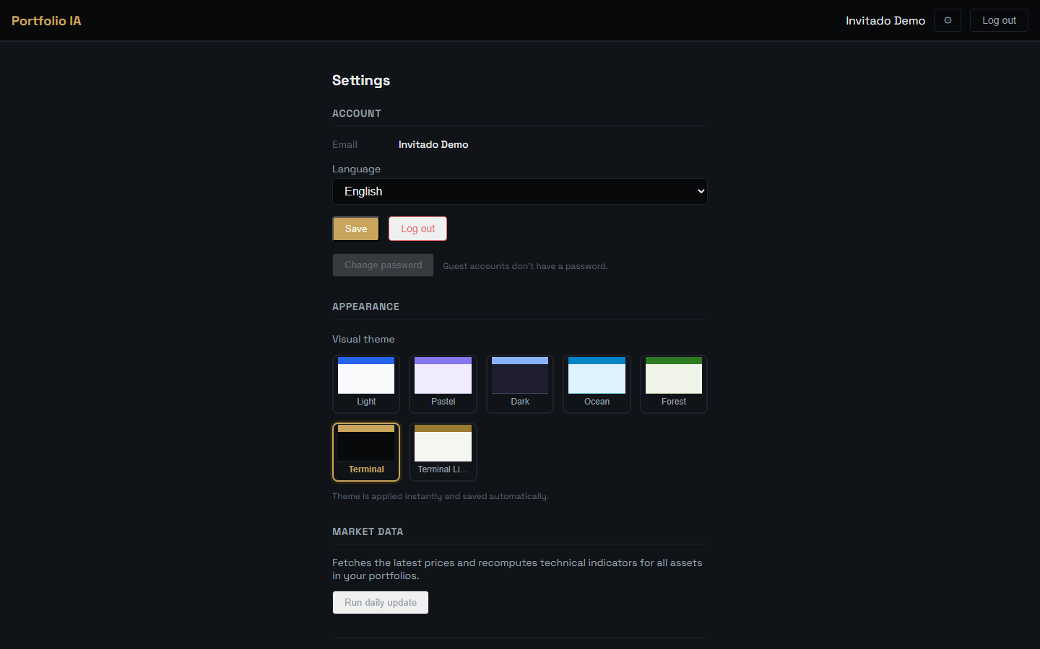
09 · RECORRIDO — INVITADO
Configuración: idioma, tema y datos de mercado
Panel de Configuración — tema Pastel (por defecto)
Mismo panel con el tema Terminal aplicado al instante
▪ 7 temas visuales disponibles, incluido el propio Terminal Premium de esta presentación.
▪ Cambio instantáneo. se aplica y guarda sin recargar la página.
▪ La sección “Data providers” (cascada) permanece invisible para este usuario — solo administradores (bloque 06)
TFM BIGSCHOOL · GESTIÓN DE CARTERA FINANCIERA CON IA
09 · RECORRIDO — INVITADO
40

Slide 41
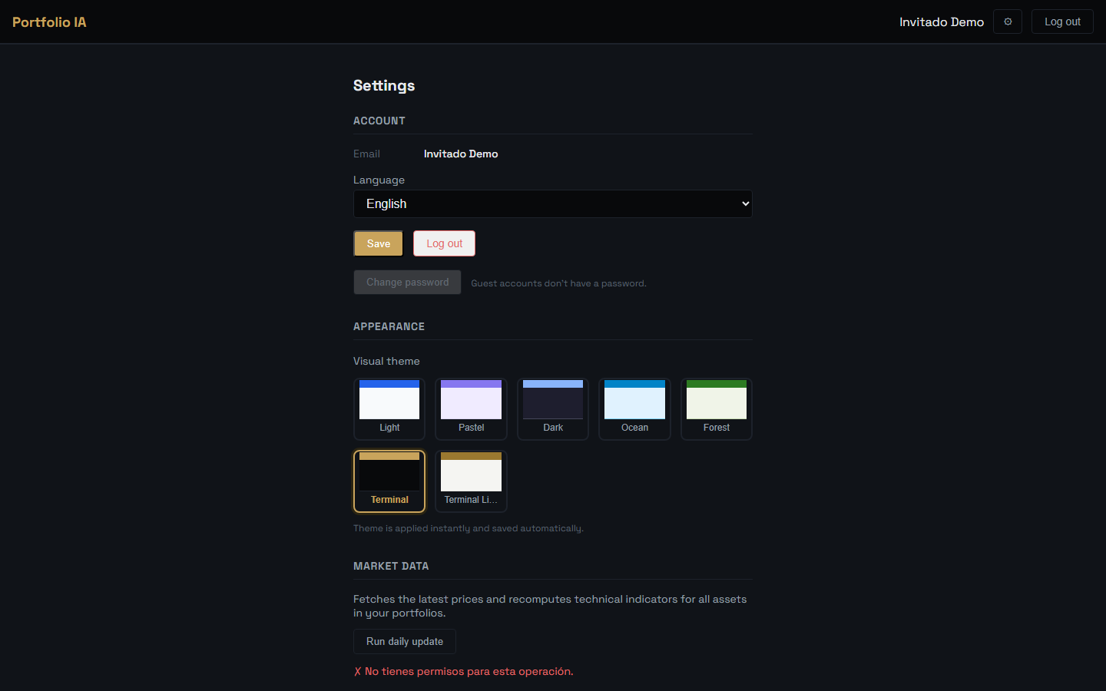
09 · RECORRIDO — INVITADO
RBAC en acción: el invitado no puede forzar la cascada
▪ El botón “Run daily update” es visible para cualquier usuario autenticado…
▪ …pero el backend responde 403: “No tienes permisos para esta operación”.
▪ Prueba en vivo del patrón de defensa en profundidad del bloque 07: la interfaz no oculta el botón, el backend igual rechaza la operación
TFM BIGSCHOOL · GESTIÓN DE CARTERA FINANCIERA CON IA
09 · RECORRIDO — INVITADO
41
Notes:
Momento clave para conectar con la diapositiva de Seguridad por diseño (bloque 07): esto no es una captura preparada, es el comportamiento real del control de roles y permisos contra un usuario Investor/guest intentando una operacion de administrador.

Slide 42

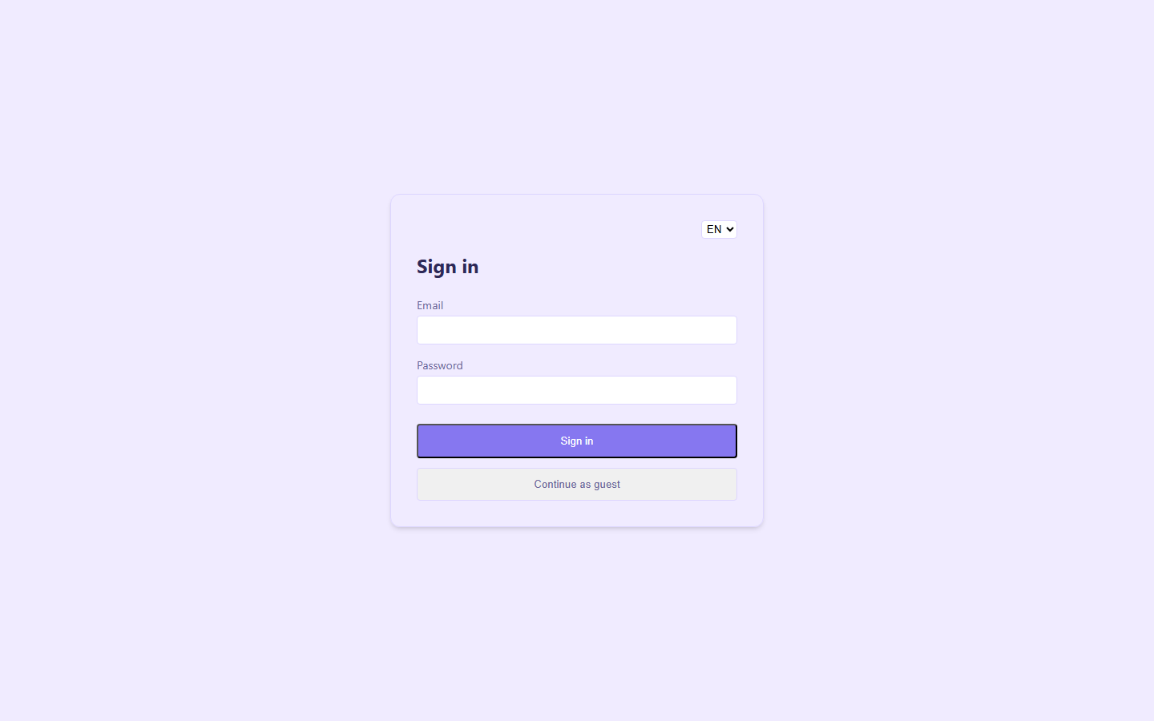
09 · RECORRIDO — INVITADO
Panel de alertas y cierre de sesión
Panel de alertas — sin cruces activos todavía
Logout — vuelta limpia a la pantalla de acceso
▪ El panel consolida todas las alertas activadas de la cartera completa, no solo de un activo.
▪ Cerrar sesión limpia el estado en memoria y redirige a /login.
▪ Fin del recorrido en modo invitado — continúa con el recorrido de administrador
TFM BIGSCHOOL · GESTIÓN DE CARTERA FINANCIERA CON IA
09 · RECORRIDO — INVITADO
42

Slide 43
Gracias
Romer Cepeda
github.com/romercepeda/TFM_BigSchool
Notes:
Preguntas frecuentes previstas y respuesta corta:
- Por que Web Components y no React/Vue -- estandar W3C, cero lock-in, se explica en slide 25.
- Como decide la cascada cuando reintentar -- por rondas, solo sobre activos no resueltos, sin memoria entre ejecuciones (slide 11).
- Que pasa si fallan TODOS los proveedores -- CascadeFailureReport, notificacion al usuario, nunca se inventa un dato (slide 12).
- Como se protege que un Inversor vea datos de otro usuario -- aislamiento por ownership verificado en cada consulta, mas RBAC en el endpoint (slide 20 y 24).
- Por que el catalogo de indicadores y el catalogo de roles son YAML y no tablas de admin editables -- decision v1 de simplicidad, documentada como extension natural futura.

